Slide 1

Практическая работа № 2: Мониторинг гостиничных услуг города Новороссийска

Slide 2

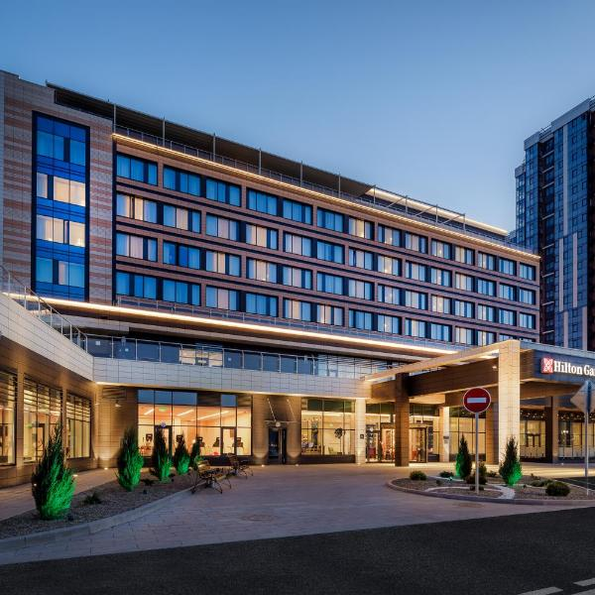
отель «Hilton Garden Inn Novorossiysk»
Расположен по адресу: г.Новороссийск, ул. Набережная, 29 Г
Категория 4 звезды
130 комфортабельных номеров различных категорий

Slide 3
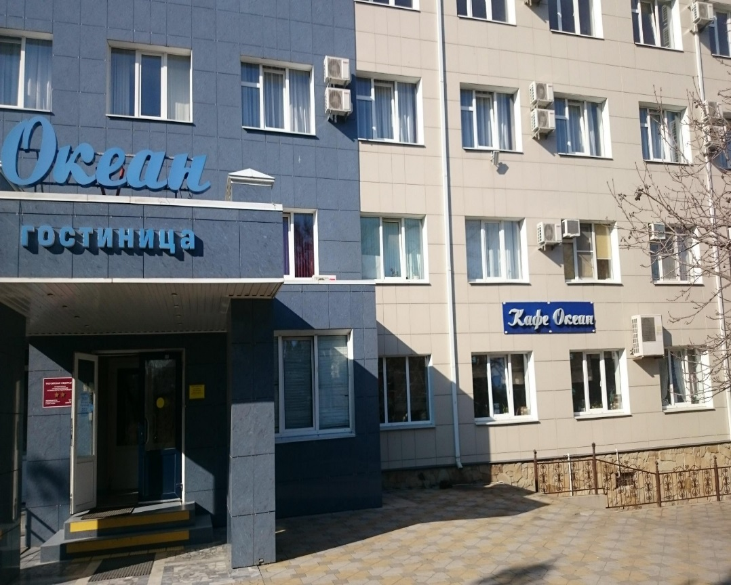
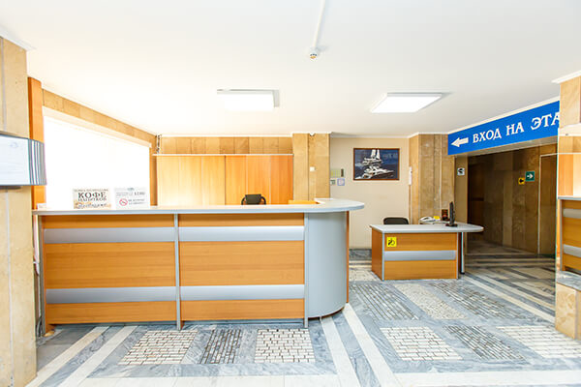
Гостиница «Океан»
Гостиница расположена в непосредственной близости от всех значимых объектов города
Гостиница «Океан» расположена по адресу: город Новороссийск, улица Героев Десантников, 29

Slide 4
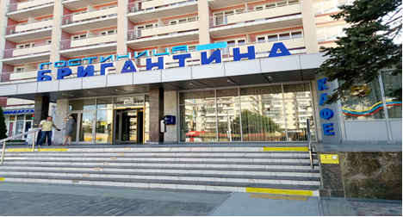
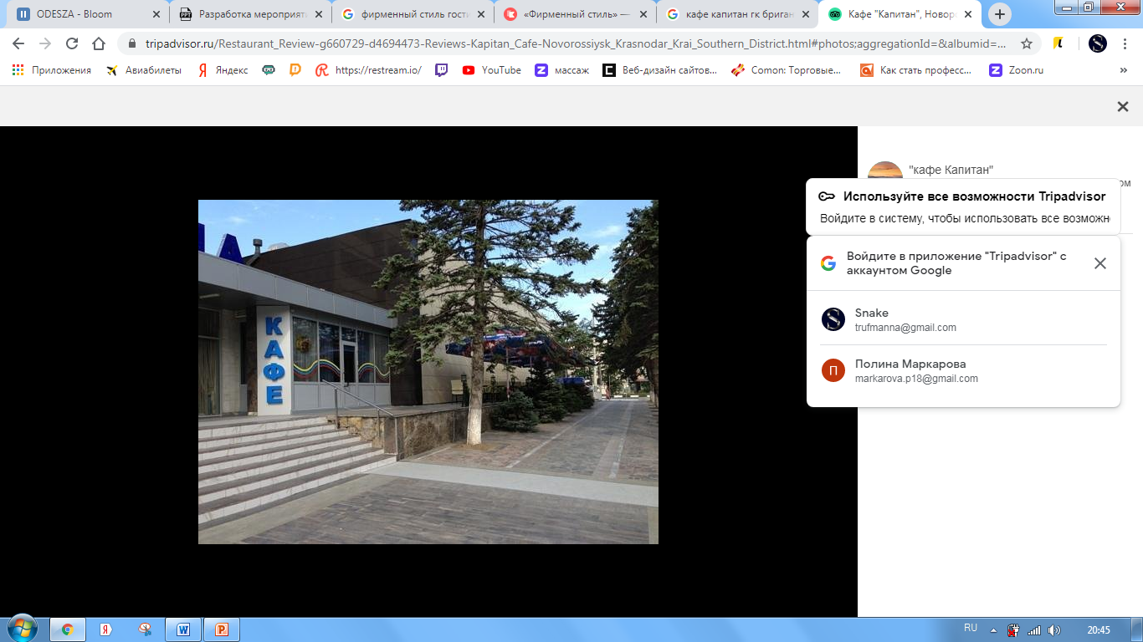
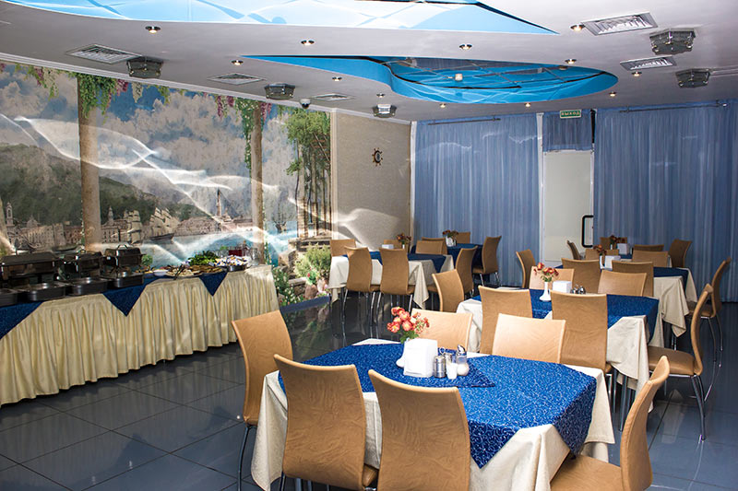
ООО «Капитан» ГК «Бригантина»:
Кафе «Капитан» ГК «Бригантина»,
г. Новороссийск, улица Анапское шоссе, д. 18

Slide 5
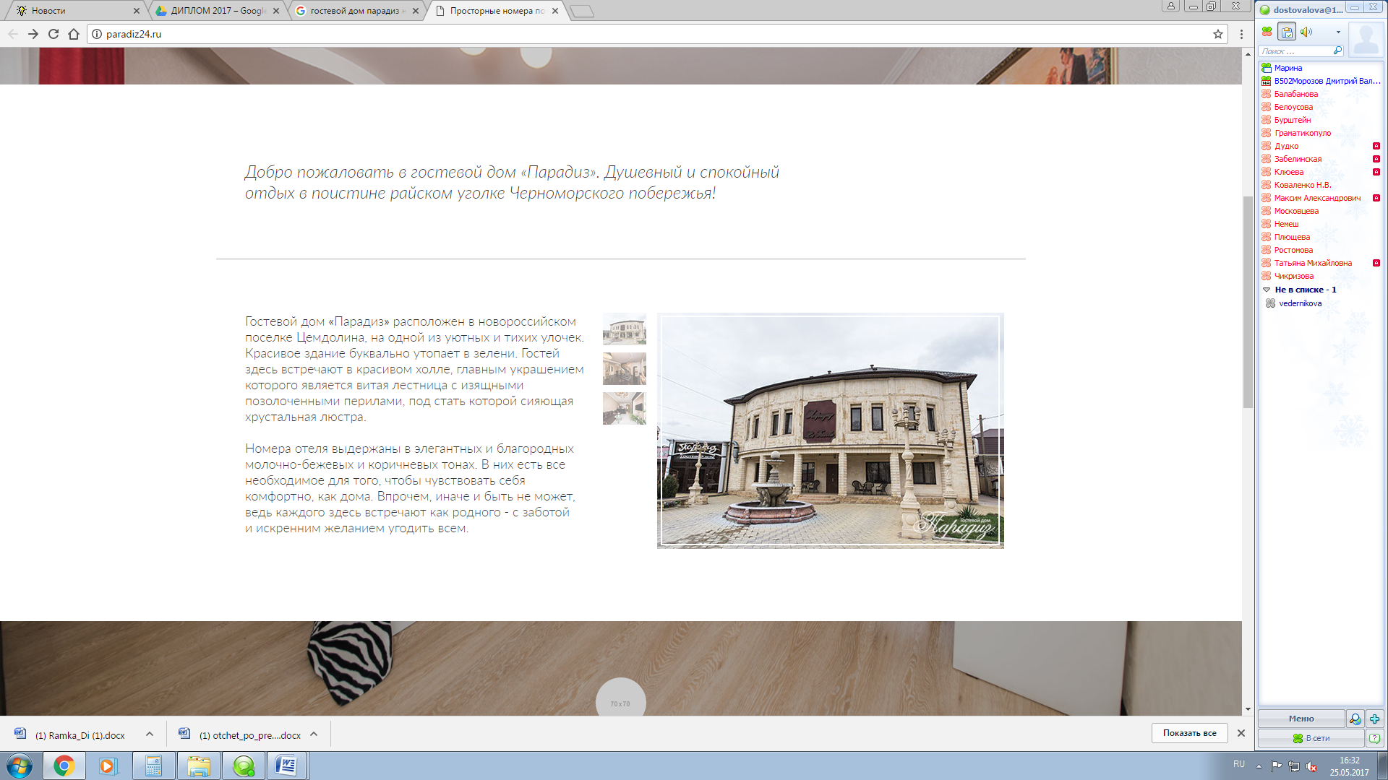
Гостиница «Парадиз»
Расположена по адресу: Новороссийск, село Цемдолина, улица Фабричная, 53
Комфортабельные номера различных категорий

Slide 6

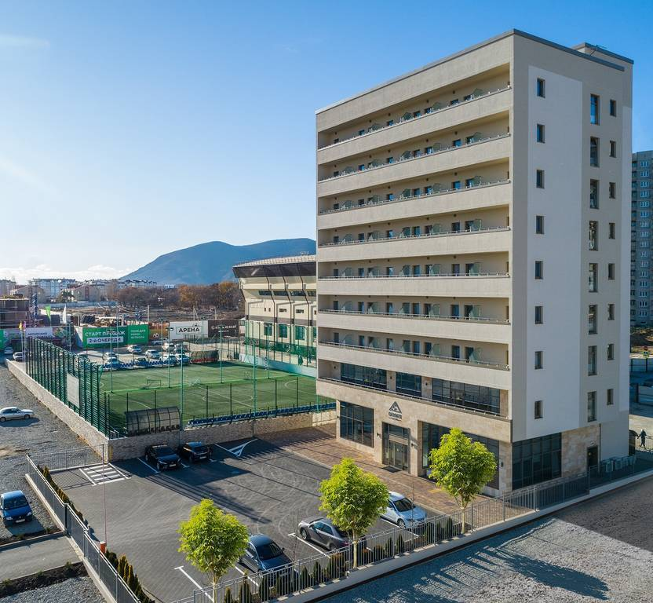
Отель «Олимп»
Расположен по адресу: г. Новороссийск, проспект Дзержинского, 241
Кафе – бар на территории отеля
В гостинице 19 номеров различной ценовой категории
Конференц - зал

Slide 7
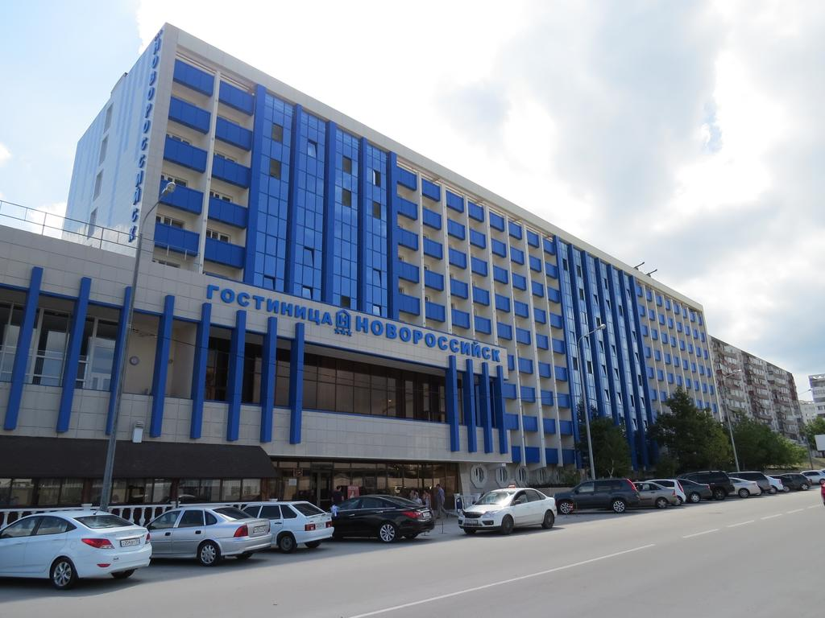
Гостиница «Новороссийск»
Новороссийск, улица Исаева, 2
Услуги бизнес - центра
Конференц - зал
Ресторан «Rafferty»
Кафе «Континент»

Slide 8
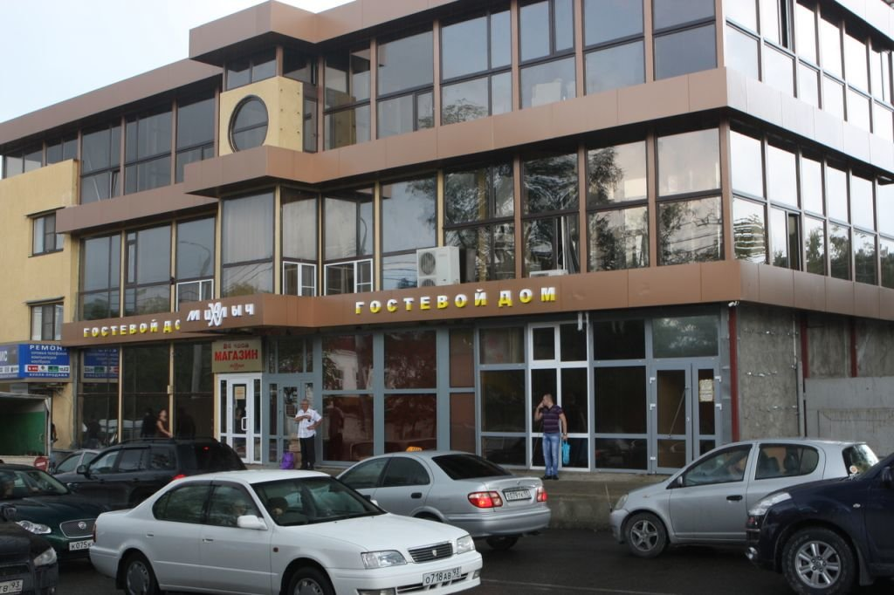
Гостевой дом «Михалыч»
Расположен по адресу: г.Новороссийск, улица Победы 17

Slide 9
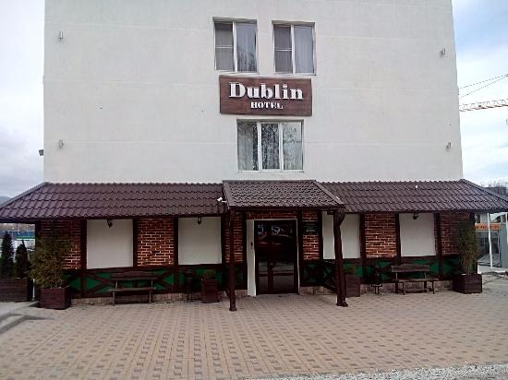
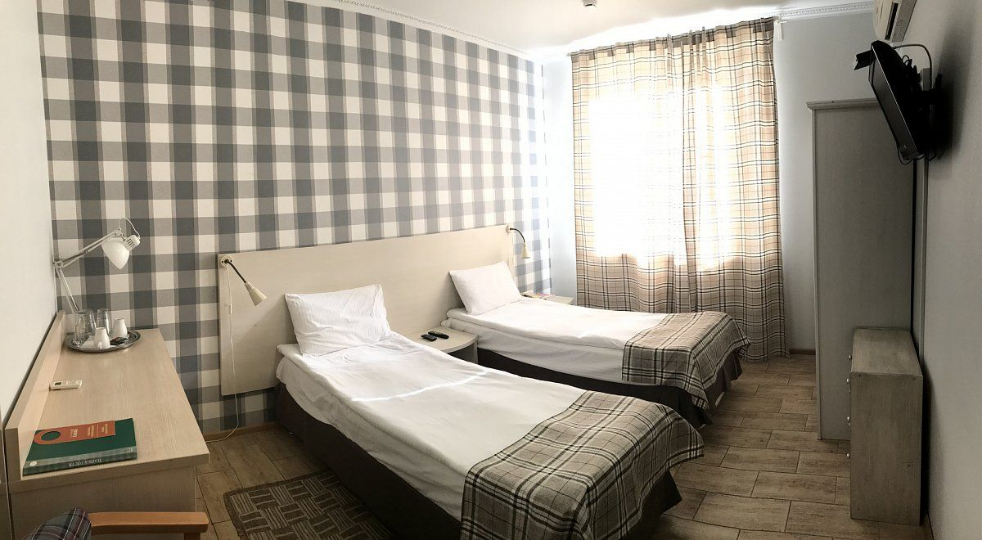
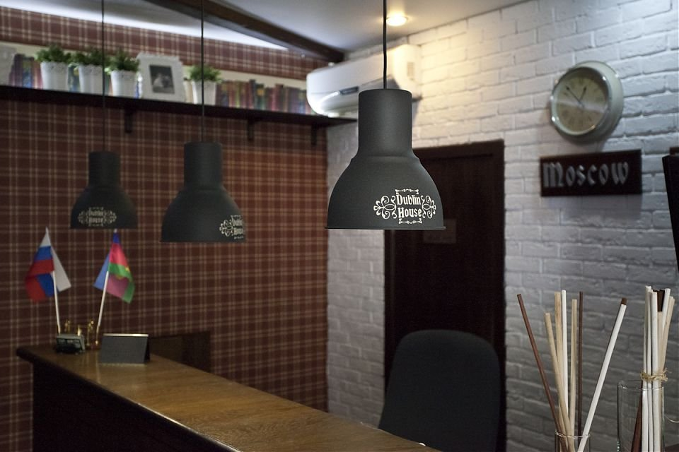
Объект исследования:
Гостиница «Дублин», улица Видова, д. 121 А

Slide 10

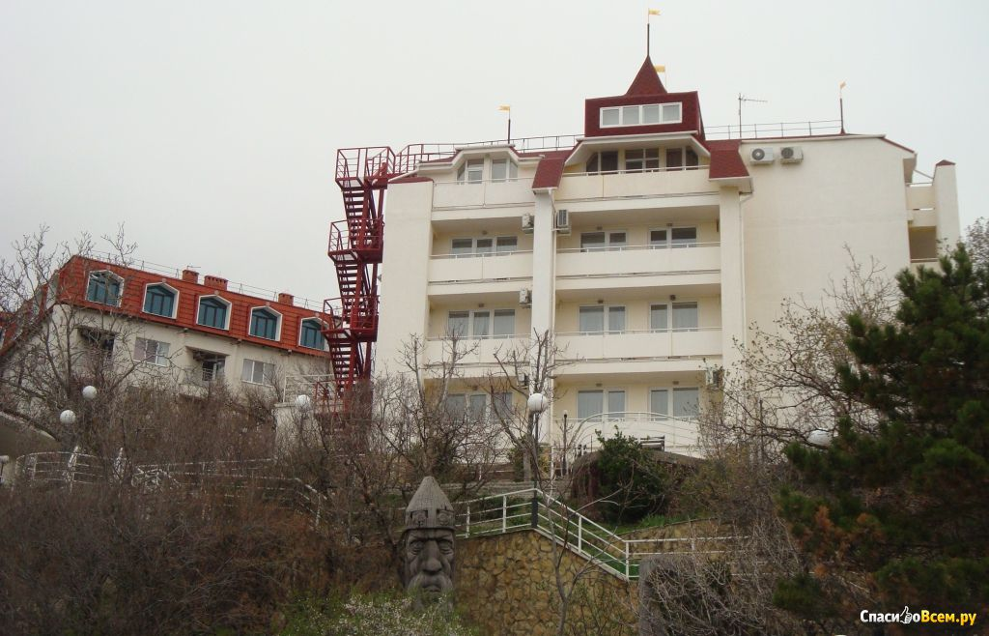
База отдыха «Черномор»
Расположена в урочище Широкая Балка города Новороссийска
Питание гостей в столовой на территории базы отдыха
Четырехэтажный корпус базы отдыха рассчитан на одновременное проживание 65 человек и состоит из 26 номеров

Slide 11
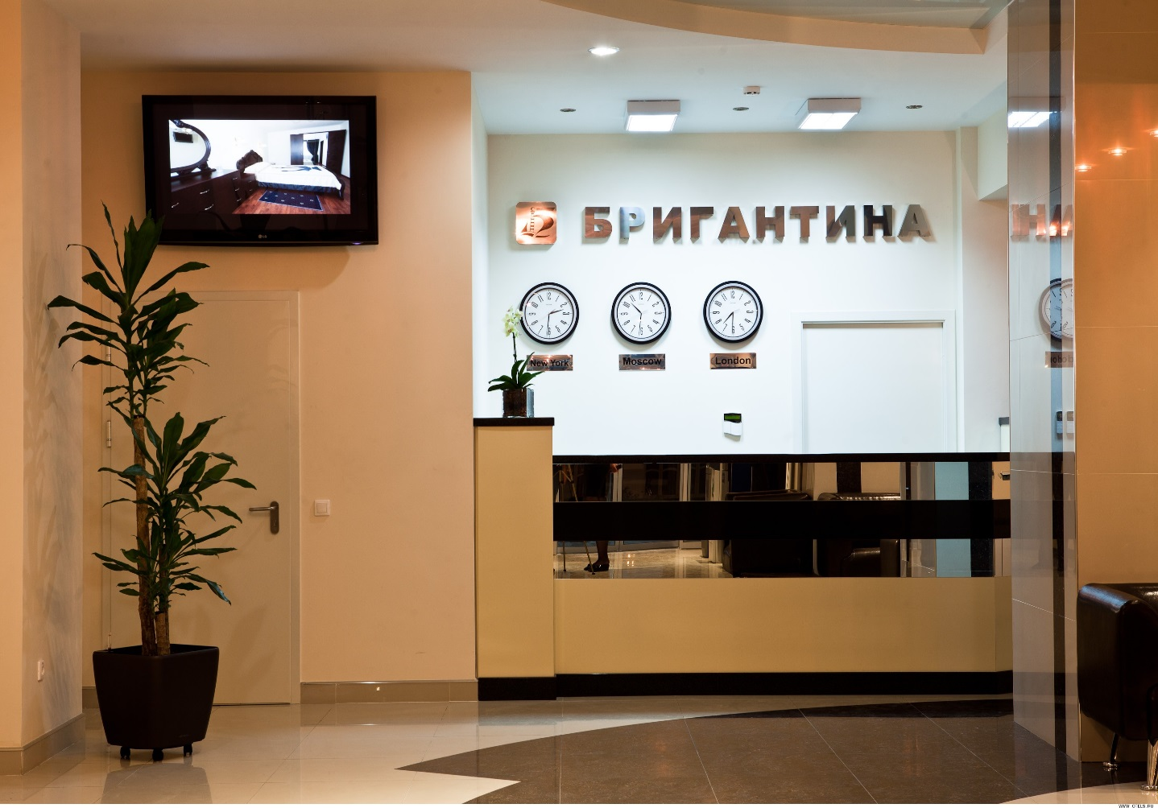
ООО ГК «Бригантина»
Анапское шоссе, 18
127 комфортабельных номеров
Услуги бизнес - центра
Конференц - зал
Кафе «Капитан»

Slide 12
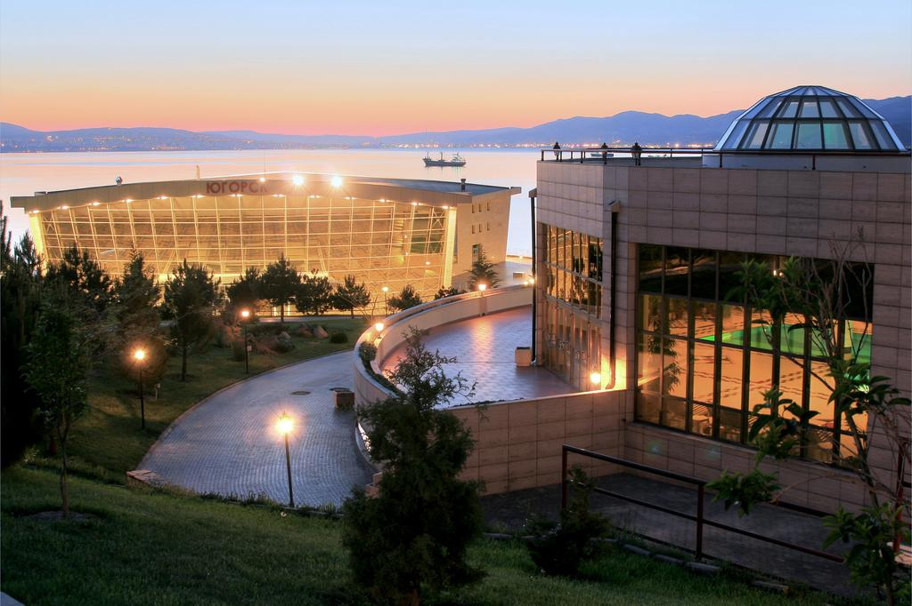
Курортный комплекс «Надежда SPA&Морской Рай»
Расположен по адресу: город Геленджик, п.Кабардинка, ул.Мира,3
Пансионат с лечением, SPA - центр
Номерной фонд : 165 номеров и 12 отдельно стоящих вилл
Год открытия: 1996
Разнообразные конференц - услуги

Slide 13
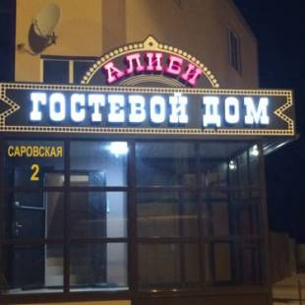
Гостевой дом «Алиби»
Расположен по адресу: г. Новороссийск, с.Цемдолина, ул.Саровская, 2
Кафе – бар на территории гостиницы
В гостинице 16 номеров различной ценовой категории
Для детей имеется детская игровая площадка и батут

Slide 14
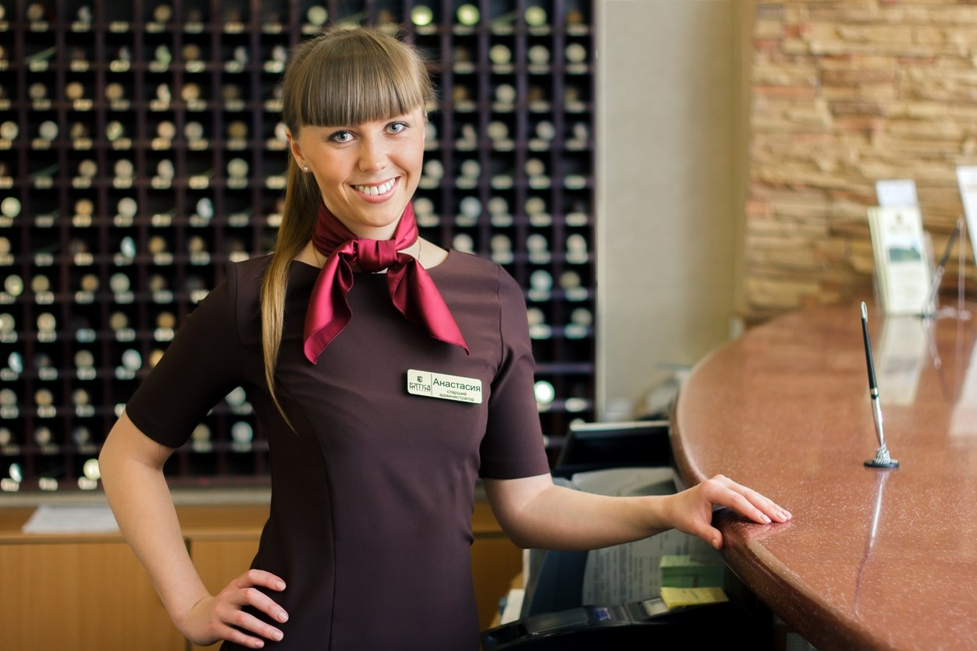
На рынке гостиничных услуг города Новороссийска растет число гостиниц, в связи с чем, растет и конкуренция, необходимость повышения качества предоставляемых услуг

